Slide 1
理解现代异步编程的核心Promise

Slide 2
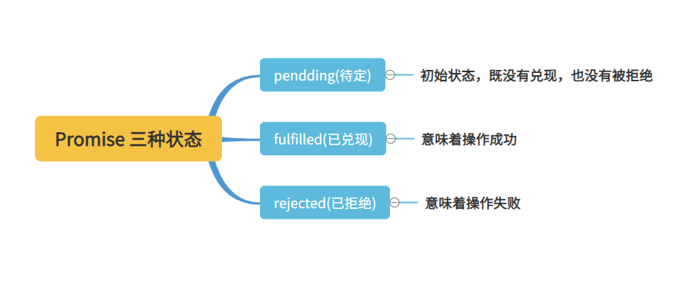
promise 三种状态
pendding->fulfilled
pendding->rejected

Slide 3
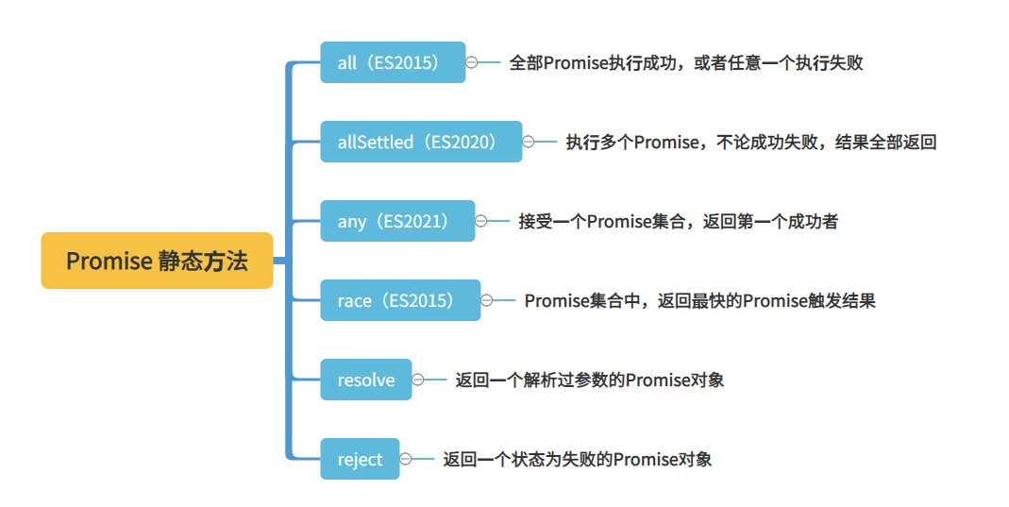
ES6 promise API

Slide 4
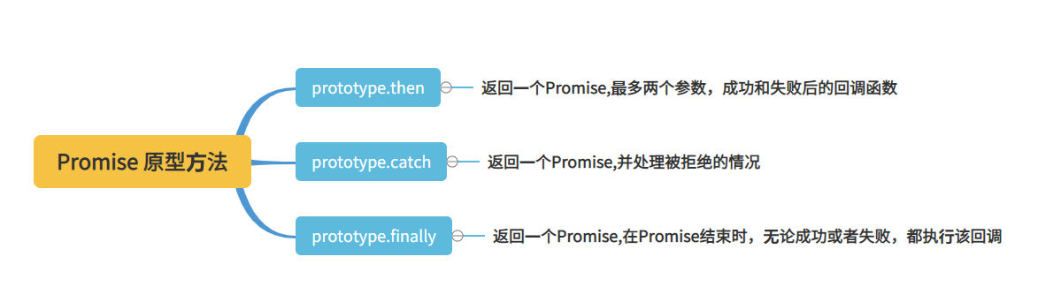
ES6 promise API

Slide 5
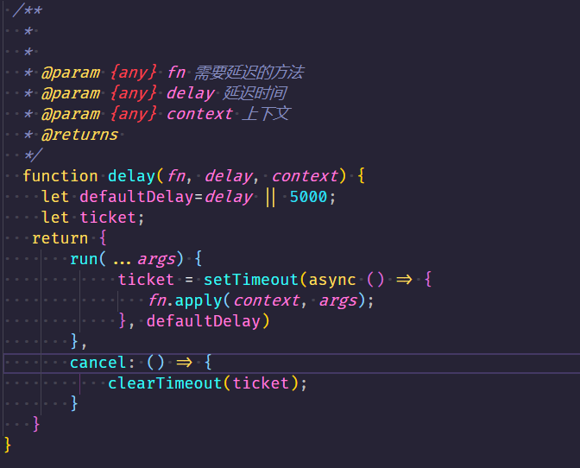
promise 高级用法-延迟函数

Slide 6
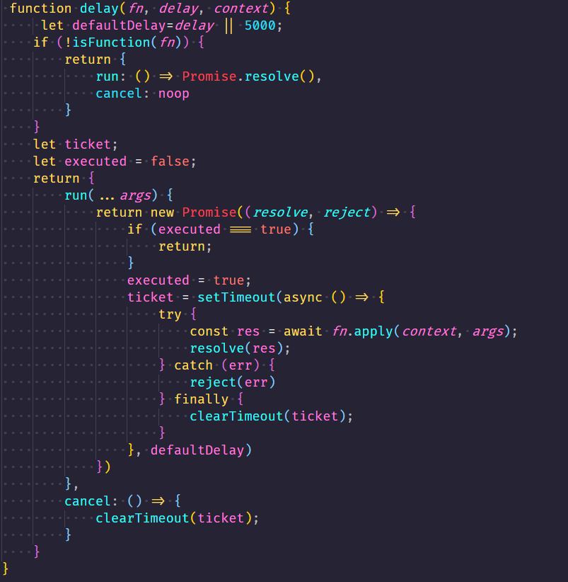
promise 高级用法-延迟函数

Slide 7
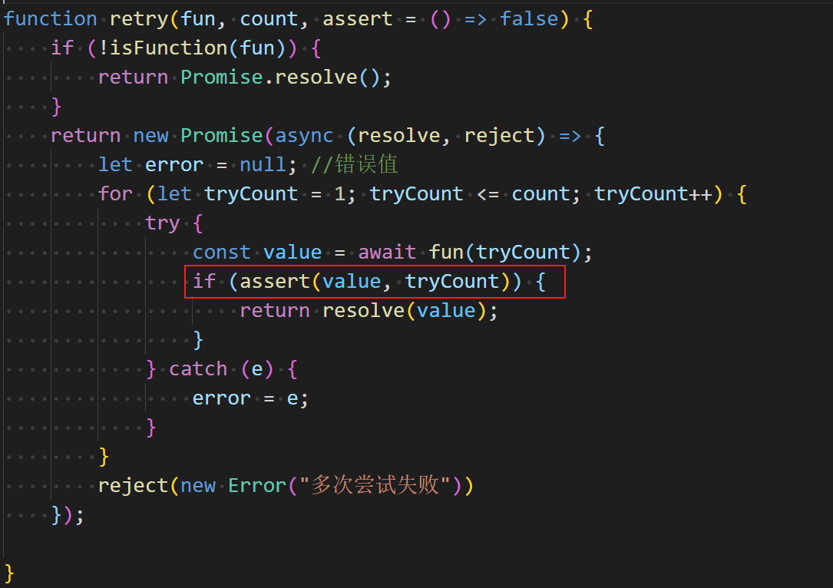
promise 高级用法-重试多次

Slide 8
promise 高级用法-其他工具库
promise-fun：基于Promise封装了很多花样的工具库
Notes:
promise-fun：https://github.com/sindresorhus/promise-fun

Slide 9
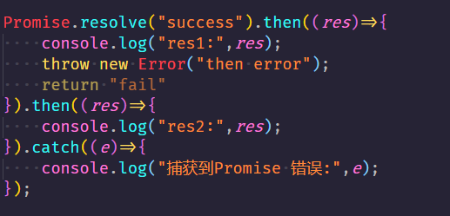
注意事项-异常捕获-.catch

Slide 10
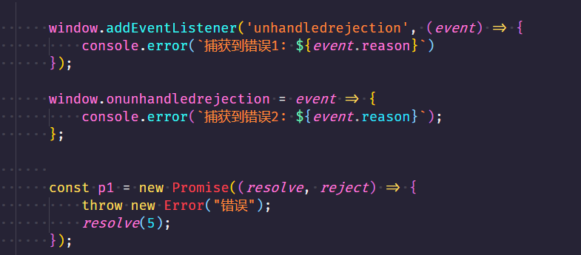
注意事项-异常捕获-监听unhandledrejection

Slide 11
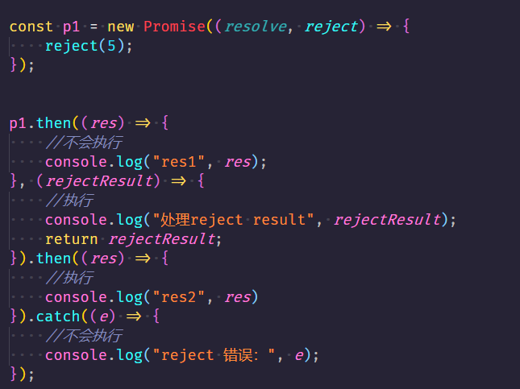
注意事项-过早处理reject影响链式调用

Slide 12
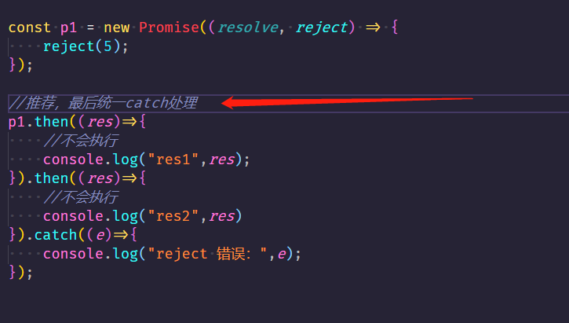
注意事项-过早处理reject影响链式调用

Slide 13
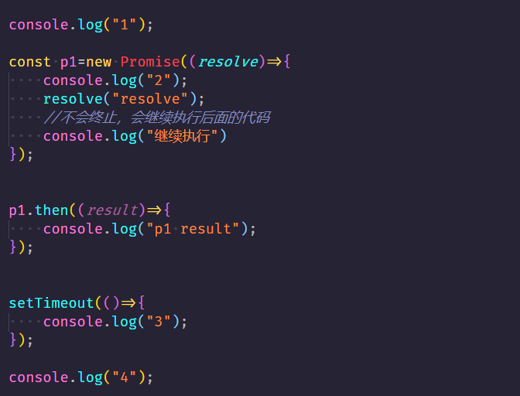
注意事项-Promise执行顺序

Slide 14
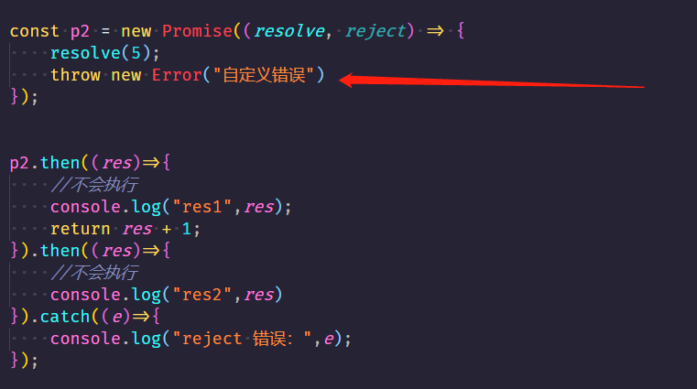
注意事项-Promise resolve以后，再报错无效

Slide 15
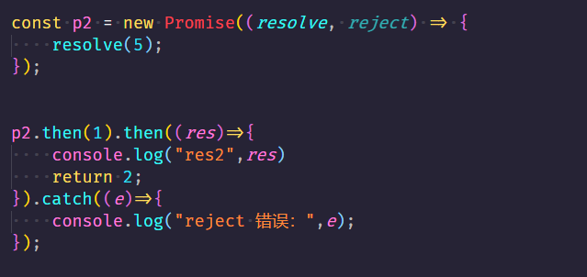
注意事项-then 传入非函数，值穿透

Slide 16
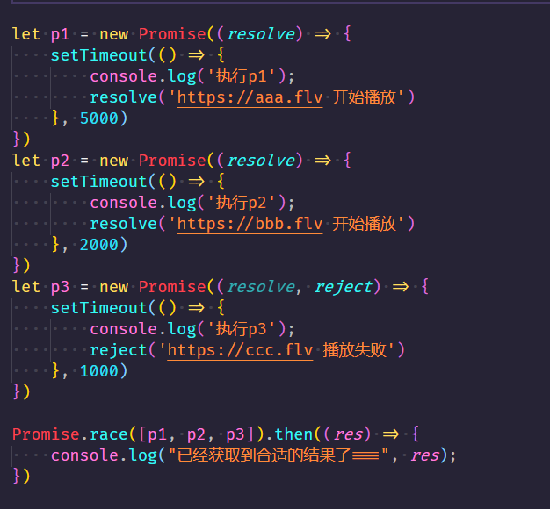
注意事项-all,race等 reject以后，其他并没有停止

Slide 17
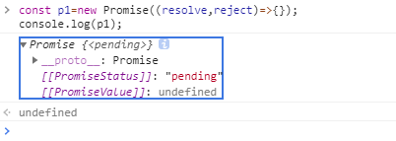
实现Promise-构造实现

Slide 18
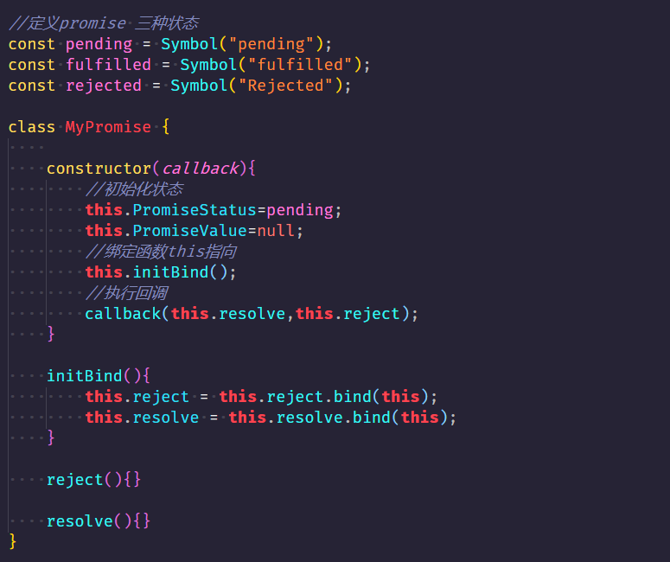
实现Promise-构造实现

Slide 19
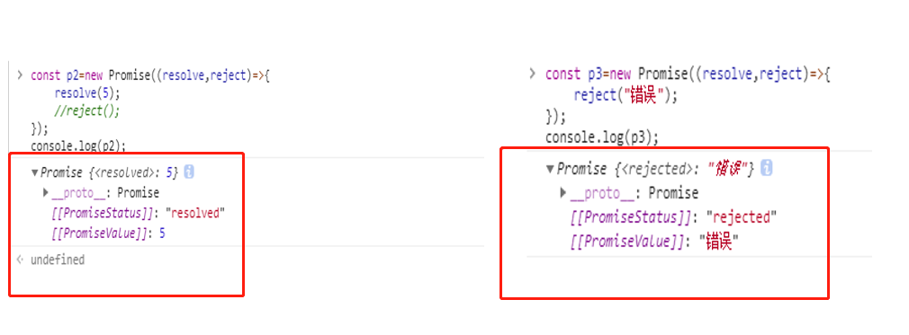
实现Promise-resolve 和 reject 实现

Slide 20
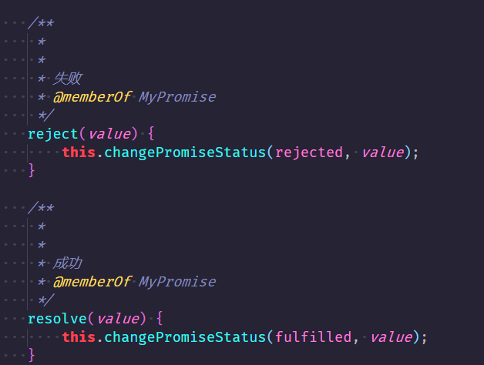
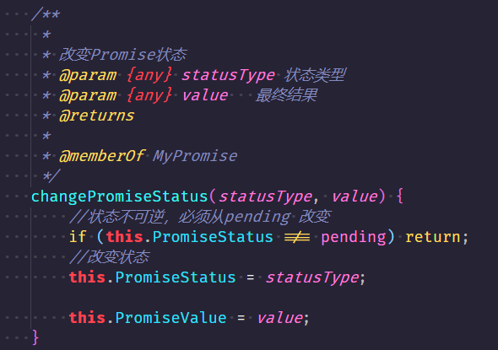
实现Promise-resolve 和 reject 实现

Slide 21
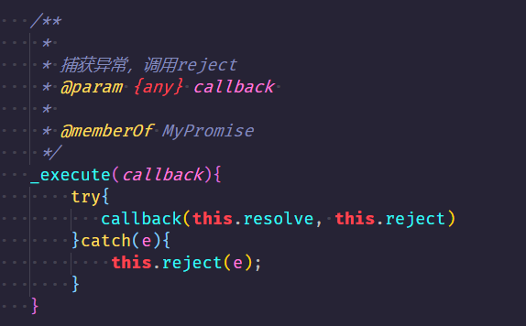
实现Promise-resolve 和 reject 报错异常捕获

Slide 22
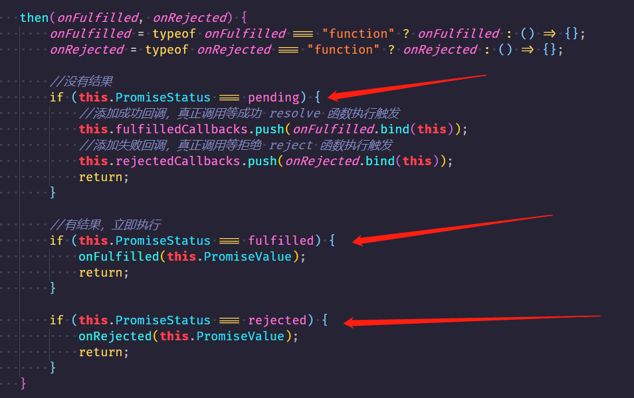
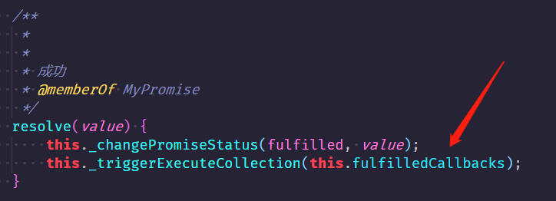
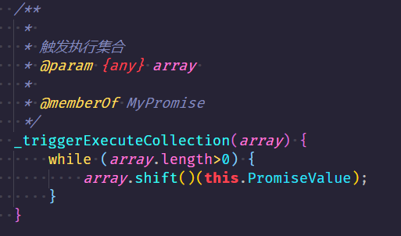
实现Promise-then回调参数同步和异步执行实现

Slide 23
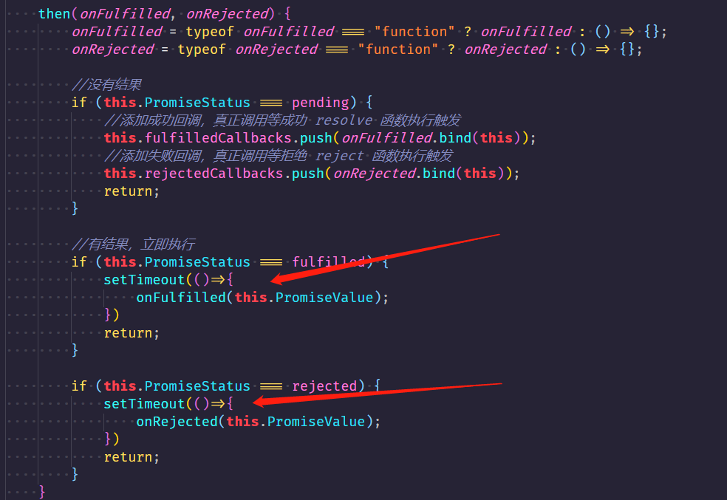
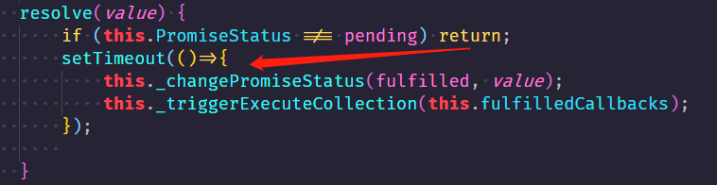
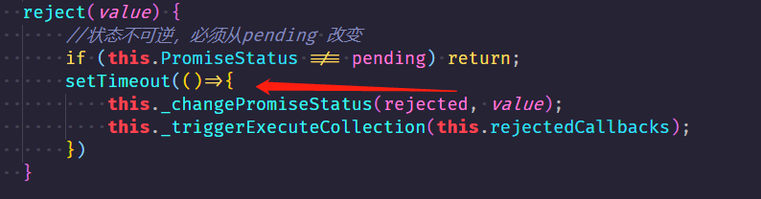
实现Promise-执行顺序实现

Slide 24
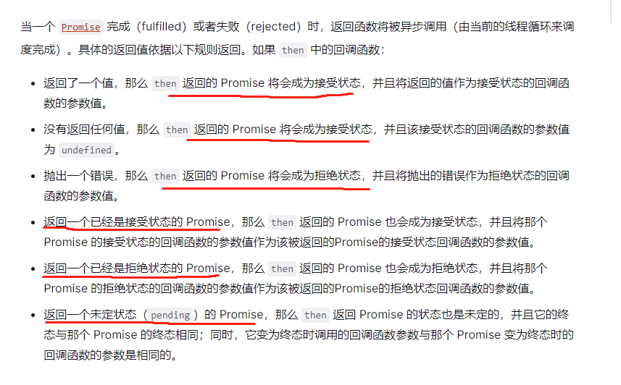
实现Promise-then链式调用

Slide 25
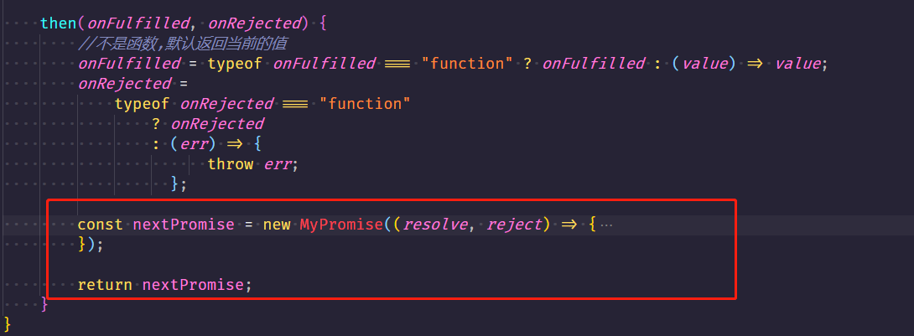
实现Promise-then链式调用
Notes:
返回Promise。

Slide 26
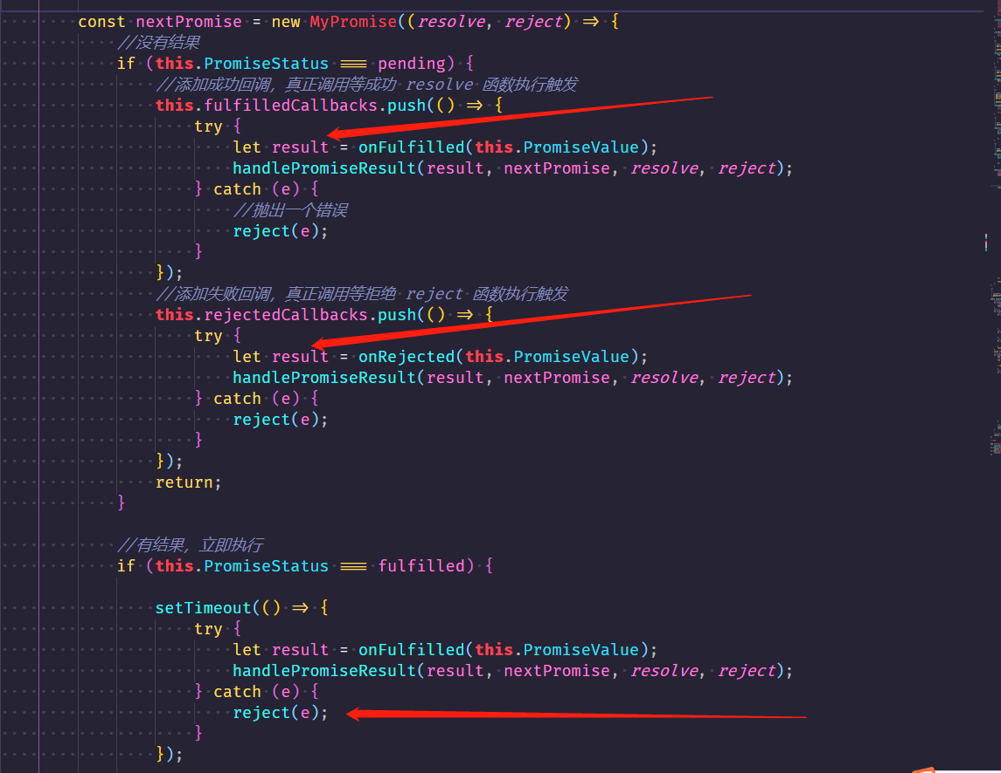
实现Promise-then 运行结果处理
Notes:
都是根据then，运行结果来处理。
异常的捕获要在setTimeout里面去捕获。

Slide 27
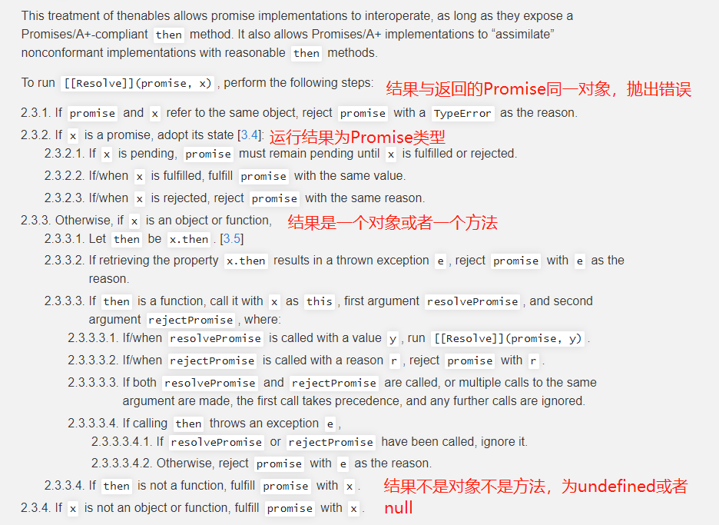
实现Promise-Promise A+规范

Slide 28
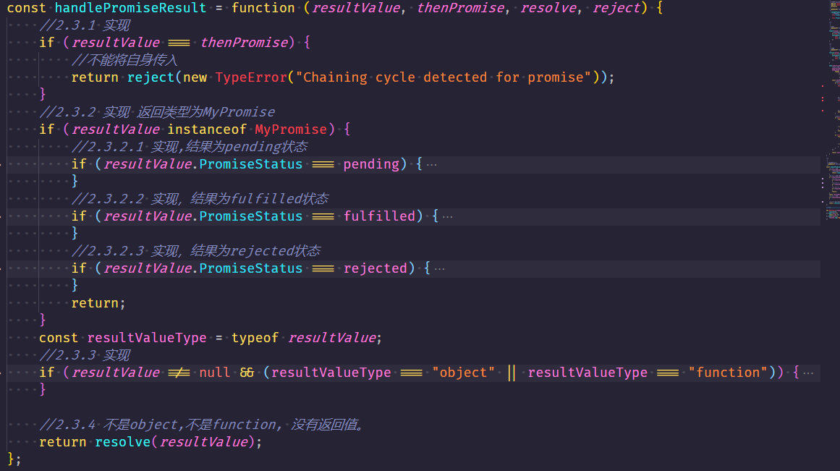
实现Promise-then 处理返回结果

Slide 29
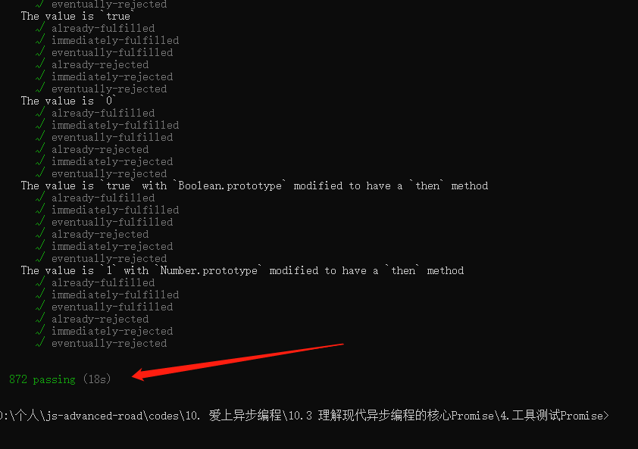
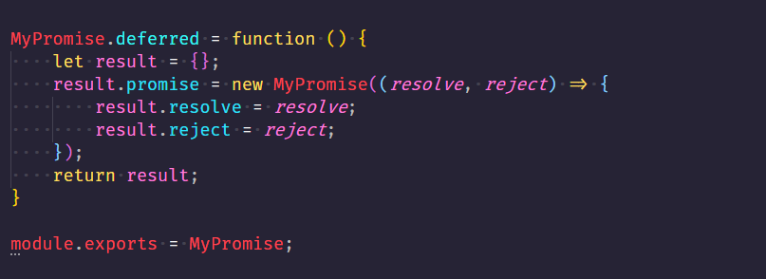
测是MyPromise
promises-aplus-tests 工具库测试
Notes:
package.json
{
"devDependencies": {
"promises-aplus-tests": "^2.1.2"
},
"scripts": {
"test": "promises-aplus-tests MyPromise"
}
}
执行命令：npm run test

